Slide 1
偶图的算法及应用
南京师范大学附属中学 孙方成

Slide 2

目录
匹配的概念
偶图的定义和判定
偶图的最大匹配
偶图的最小覆盖问题
偶图的最佳匹配问题
小结

Slide 3
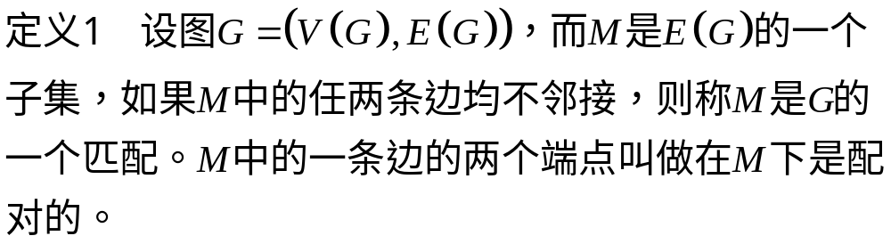
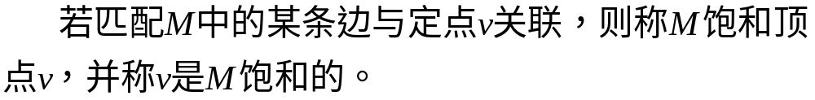
匹配的概念(1)

Slide 4
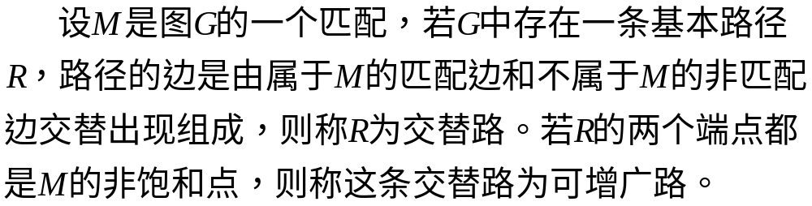
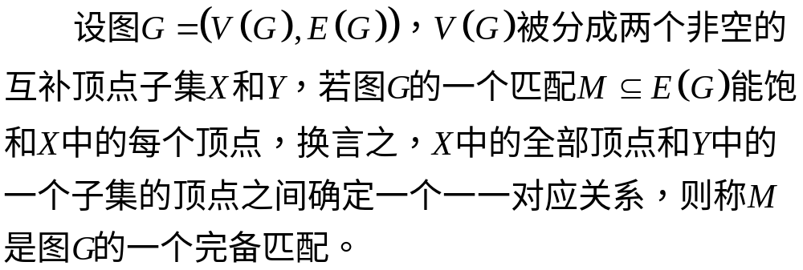

匹配的概念(2)

Slide 5
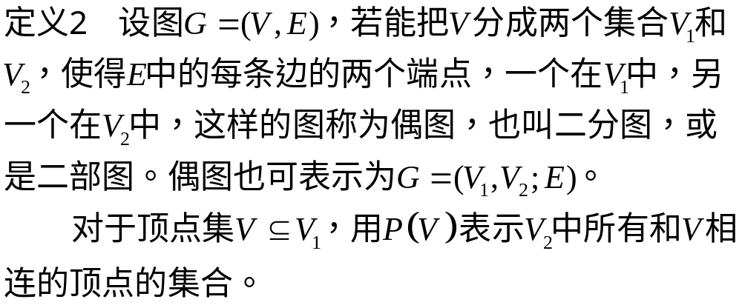
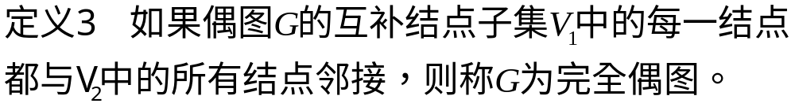
偶图的定义

Slide 6
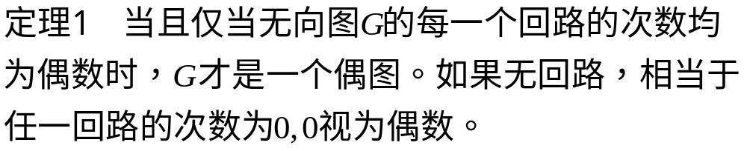
偶图的判定

Slide 7
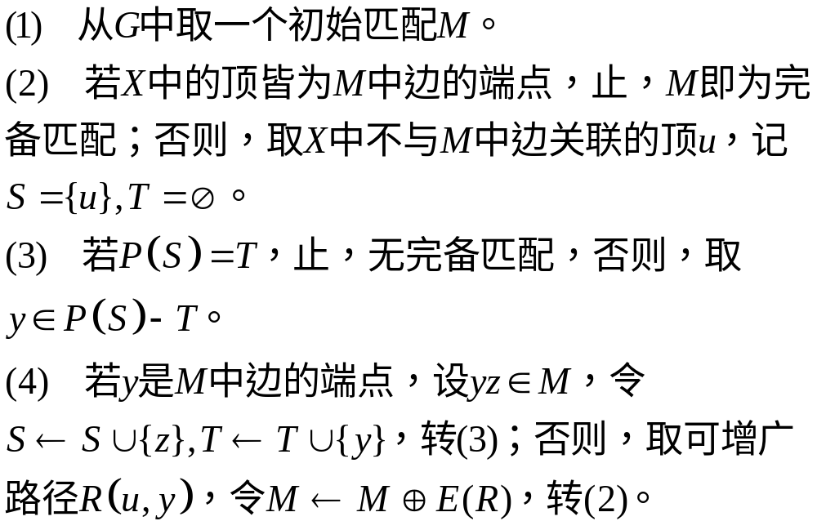
偶图的最大匹配
Edmonds于1965年提出了解决偶图的最大匹配的匈牙利算法：

Slide 8
偶图的最小覆盖问题
一般图的最小覆盖问题是一个已被证明的NPC问题。换一句话说，一般图的最小覆盖问题，是没有有效算法的图论模型。所以，将一个实际问题抽象成最小覆盖问题，是没有任何意义和价值的。
但是，如果问题可以抽象成偶图的最小覆盖问题，结局就不一样了。由于偶图的特殊性，偶图的最小覆盖问题存在多项式算法。

Slide 9
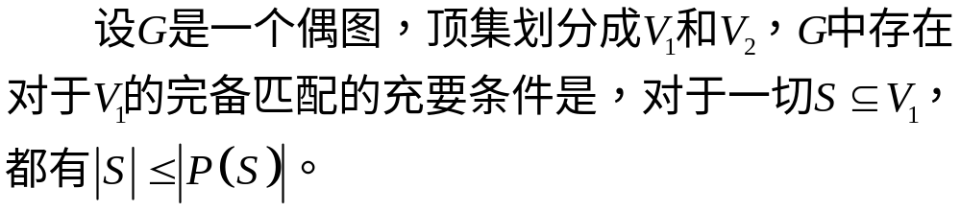
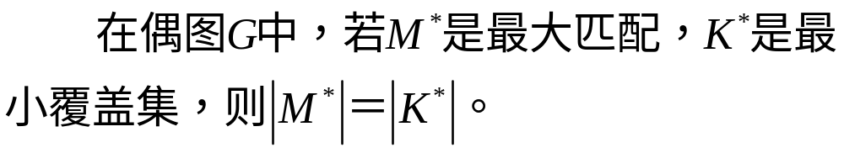
最大匹配与最小覆盖的关系
在证明这个定理的过程中，要用到Hall婚姻定理：
1931年König给出最大匹配与最小覆盖的关系定理如下：

Slide 10
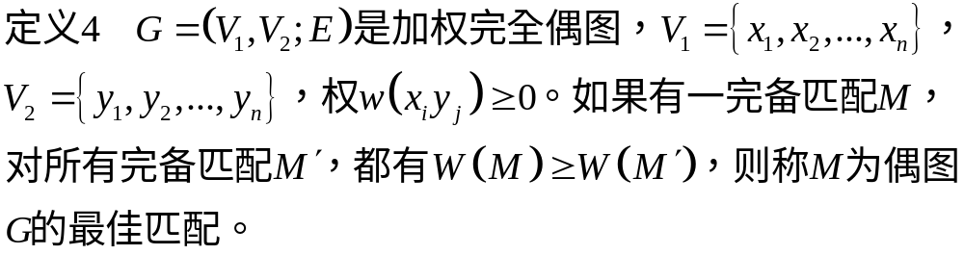
偶图的最佳匹配问题
由于引入了权，所以最佳匹配不能直接套用最大匹配算法进行求解。同时，由于对最佳匹配的定义是建立在完全加权偶图的基础上的，对于不完全图，可以通过引入权为0（或是其他不影响最终结果的值），使得偶图称为完全偶图，从而使用最佳匹配算法来解决。

Slide 11
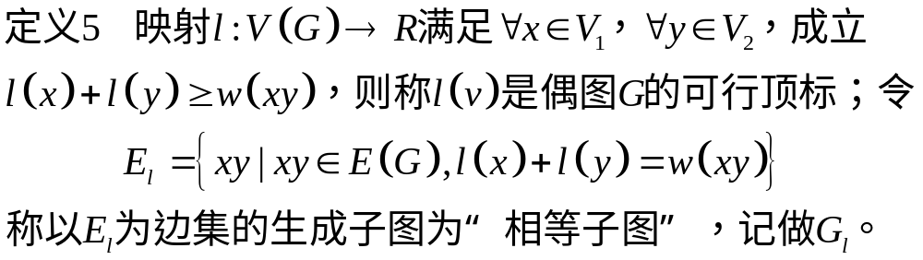
KM算法前的准备
在介绍求最佳匹配的KM算法前，首先介绍一些相关的概念：
可以证明，G_{l}的完备匹配即为G的最佳匹配。
以此为基础，1955年Kuhn，1957年Munkres给出修改顶标的方法，使新的相等子图的最大匹配逐渐扩大，最后出现相等子图的完备匹配。 这就是KM算法。

Slide 12
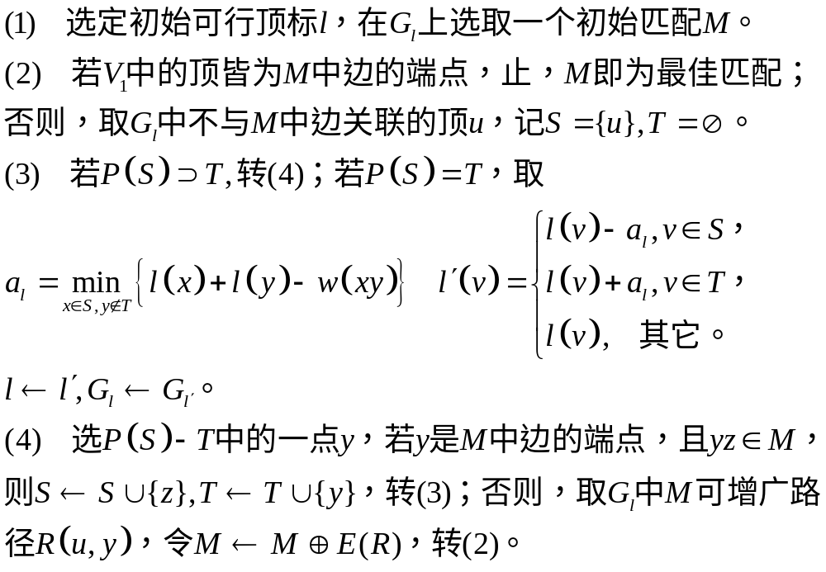
KM算法

Slide 13
一个例题
某公司有工作人员x₁,x₂,…,x_{n} ，他们去做工作y₁,y₂,…,y_{n} ，每个人都能做其中的几项工作，并且对每一项工作都有一个固定的效率。问能否找到一种合适的工作分配方案，使得总的效率最高。要求一个人只能参与一项工作，同时一项工作也必须由一个人独立完成。不要求所有的人都有工作。

Slide 14
一个实例
 | Y₁ | Y₂ | Y₃ | Y₄ | Y₅
X₁ | 3 | 5 | 5 | 4 | 1
X₂ | 2 | 2 | 0 | 2 | 2
X₃ | 2 | 4 | 4 | 1 | 0
X₄ | 0 | 1 | 1 | 0 | 0
X₅ | 1 | 2 | 1 | 3 | 3
若工人x完全不能参与工作y，则w(x,y)=0

Slide 15
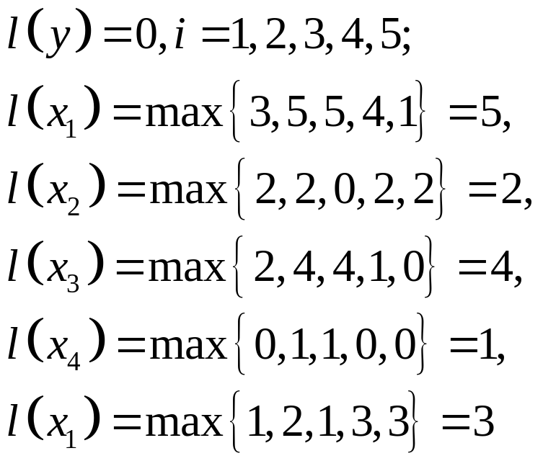
流程(1)
首先，选取可行顶标l(v)如下：
构造G_{l}，并求其最大匹配：（其流程过长，此处略）

Slide 16










流程(2)
其最终得到的最大匹配如图所示：
图中粗点划线构成最大匹配。

Slide 17
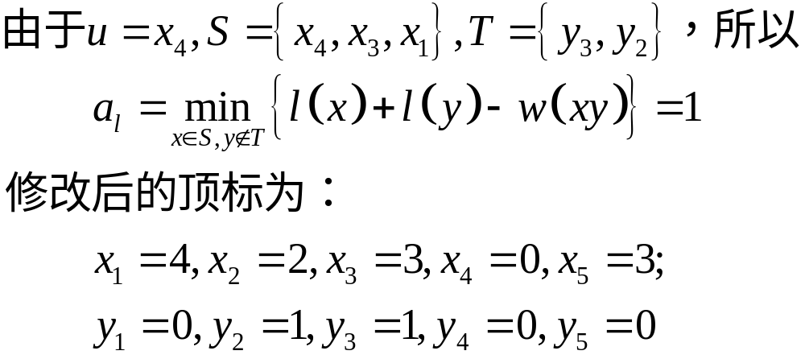
流程(3)
G_{l}中无完备匹配，故修改顶标。

Slide 18
流程(4)
根据新的顶标构造G_{l} ，并求其上的一个完全匹配如图所示：
图中粗点划线给出了一个最佳匹配，其最大权为4＋2＋4＋1＋3＝14。题目完成。

Slide 19
小结
偶图是一种特殊的图，所以它不但具备了信息量丰富这个图模型共有的优点，同时它也具备了大量一般图所不具备的内涵和算法优势。
偶图的结点分成两个部分，这就是它和自然界、数学界的对应关系，或者说匹配关系有着深刻的联系。因此，匹配的算法是所有偶图算法的核心。
如果能将实际问题，通过合理的抽象，变成两种事物之间的矛盾，则这种问题就可以抽象成偶图的模型。所以，偶图的模型有着广泛的应用。同时，偶图的算法有着高效实用的特点，所以也使通过偶图模型解决问题成为可能。
综上所述，我认为，偶图是一种高效的，有着广泛使用价值的模型。合理、有效的使用偶图模型，将大大提高编程及解决现实生活中实际问题的能力。

Slide 20
谢谢！

